Slide 1
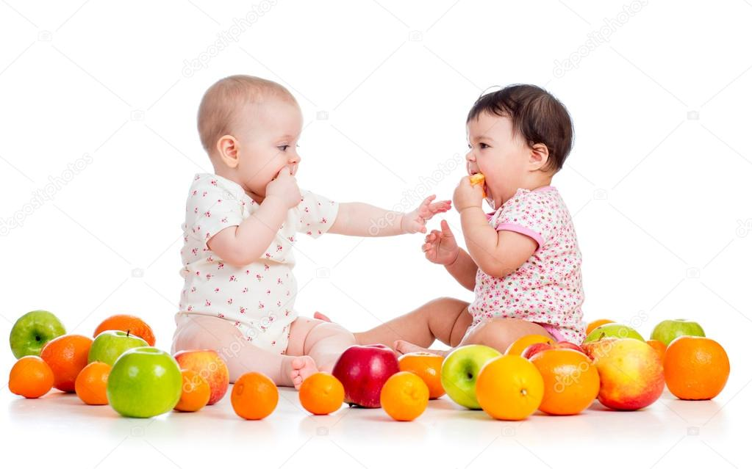
особенности питания детей с ФКУ, галактоземией, дисбактериозом.

Slide 2
Фенилкетонурия(ФКУ)- наследственная патология, в основе которой лежит нарушение аминокислотного обмена, главным образом фенилаланина и тирозина.
Классификация:
ФКУ I типа (классическая) –дефицит фениаланин-4- гидроксилазы
ФКУ II и III типа(атипические)- обусловленные дефектом птеринового фактора.

Slide 3
По данным неонатального скрининга средняя частота ФКУ среди новорожденных составляет 1:8000. Чаще всего встречается классическая форма ФКУ, при которой диетотерапия является единственным эффективным методом лечения.

Slide 4
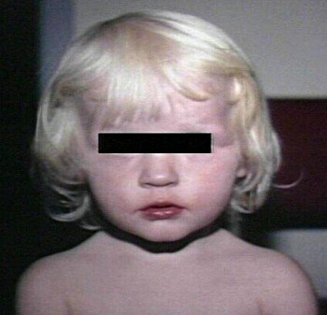
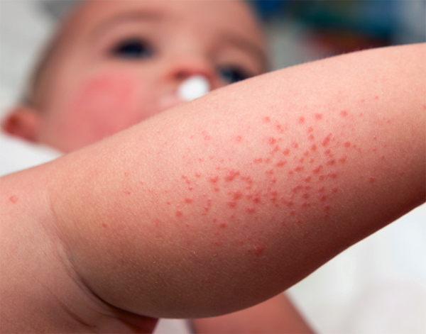
Клиника:
Гипопигментация кожи, волос, радужной оболочки глаз, своеобразный «мышиный запах» мочи.
При отсутствие лечения, симптомы проявляются в 2-6 месяцев. Вследствие повышенной нейро-рефлекторной возбудимости прогрессирует неустойчивость настроения( вялость, повышенная раздражительность, беспокойство)
Мышечная гипотония, признаки атопического дерматита
Впоследствии формируется задержка моторного и психо-речевого развития, нередко отмечается микроцефалия, возможны судороги.
Во втором полугодии жизни появляются эпилептические приступы, прогрессирует тяжелая умственная отсталость, что приводит к социальной дезадаптации.

Slide 5
Лечебное питание
На первом году жизни используют лечебные продукты, сбалансированные по всем пищевым веществам, но лишенные фенилаланина или с низким его содержание.
«Афенилак 0–12», «Афенилак», «Тетрафен 40», «Тетрафен 70» («Нутритек», Россия), «Аналог-ХР» («Нутриция», Голландия), «МDмил ФКУ-0», «МDмил ФКУ-1» (Hero, Испания), «Фенил Фри 1», «Фенил Фри 2» («Мид Джонсон», США).
Детей, больных фенилкетонурией, можно кормить грудью. Но при этом кормящей матери нужно придерживаться специальной диеты.

Slide 6
Пищевой светофор

Slide 7
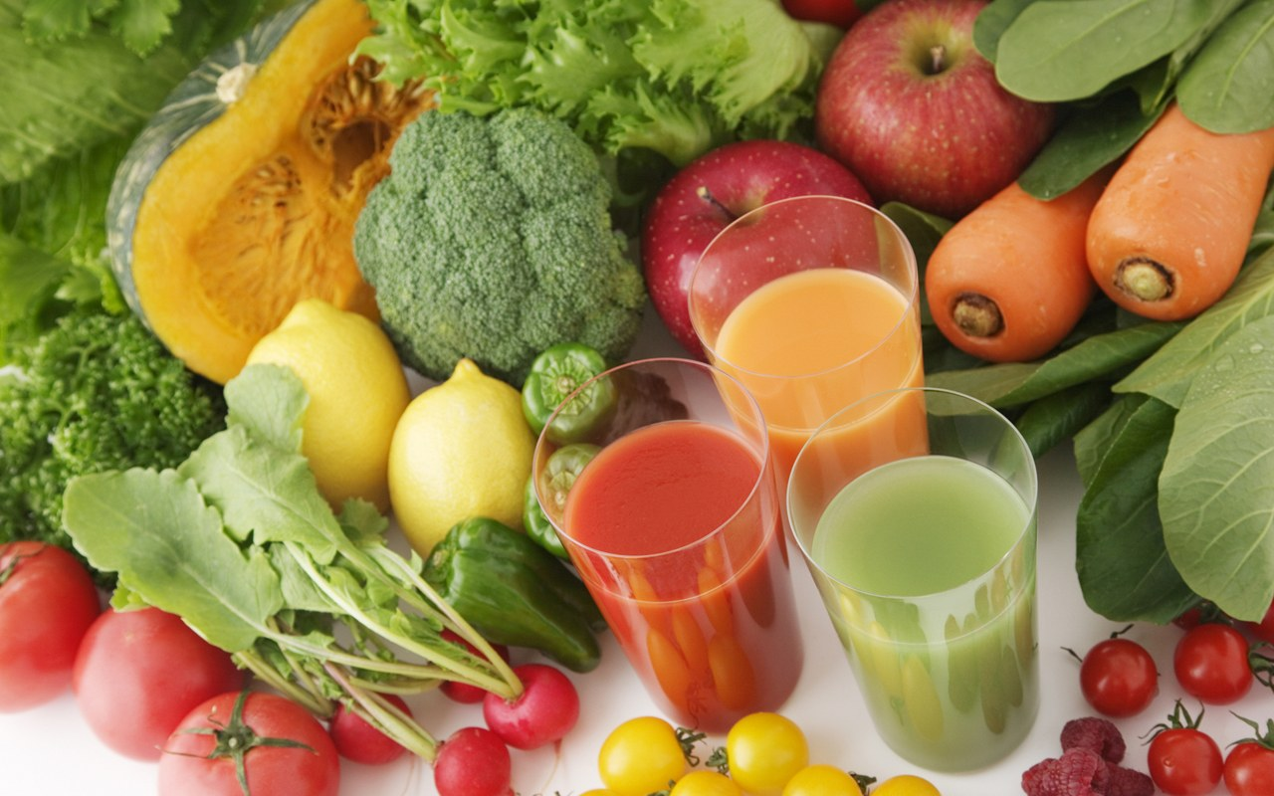
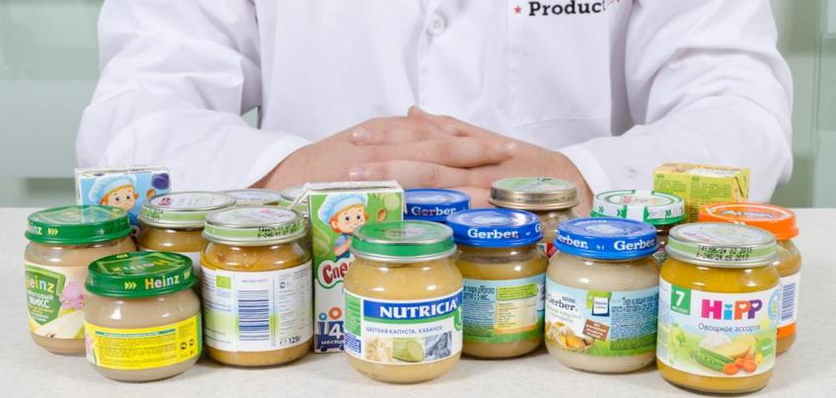
Назначение прикорма
С 3-месячного возраста рацион больного фенилкетонурией расширяют за счет фруктовых и ягодных соков (яблочного, грушевого, сливового и др.), начиная с 5–10 капель, постепенно увеличивая объем, доводят его до 30–50 мл/ сут, к концу года — до 100 мл.
С 3,5 месяцев назначают фруктовое пюре, количество которого увеличивают так же, как при введении сока.
С 4–4,5 месяцев в рацион вводят первый прикорм в виде овощного пюре или плодовоовощных консервов для детского питания без добавления молока.
В 5 месяцев назначают второй прикорм —безмолочные каши промышленного производства на основе кукурузной и рисовой муки, содержащие не более 1,0 г белка в 100 мл готового к употреблению блюда.

Slide 8
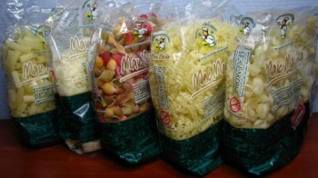
Питание детей после 1 года
целесообразно использовать специальные безбелковые продукты на основе кукурузного крахмала: безбелковые макаронные изделия. общее количество белка не должно превышать 0,8–1,0 г/кг массы тела в сутки

Slide 9
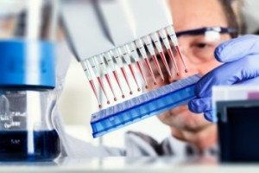
Профилактика ФКУ и ГФА проводится в нескольких направлениях:
медико-генетическое консультирование пар, планирующих беременность, с рекомендацией обследования на гетерозиготное носительство частых мутаций в гене РАН. При выявлении ФКУ в семье ― обследование родственников для уточнения гетерозиготного носительства мутации;
в семье, где имеется ребенок с ФКУ, при последующей беременности ―проведение пренатальной диагностики с целью определения наличия патологии у плода;
проведение неонатального скрининга с охватом 100% новорожденных, позволяющего своевременно выявить заболевание и приступить к лечению, чтобы избежать тяжелых проявлений патологии;

Slide 10
Диспансерное наблюдение
Заболевание диагностируется в результате неонатального скрининга, выявленные больные находятся на диспансерном учете в медико-генетических центрах (консультациях), где назначается лечение, включающее диетотерапию, и осуществляется контроль за адекватностью его проведения.
Рекомендуется следующая схема контроля за содержанием фенилаланина в крови у больных ФКУ:
• в возрасте до 3 месяцев ― 1 раз в неделю (до получения стабильных результатов) и далее 1 раз в 10 дней;
• с 1 года до 6 лет ― не менее 2 раз в месяц;
• с 7 до 12 лет ― не менее 1 раза в месяц; • после 12 лет ― 1 раз в 2 месяца

Slide 11
Галактоземия- наследственное моногенное заболевание, обусловленное снижением или отсутствием активности одного из ферментов, участвующих в метаболизме галактозы.
Классификация
Классическая – 1 типа, обусловленная недостаточностью (Г1ФУТ)
Галактоземия 2 типа вследствие недостаточности фермента галактокиназы
Галактоземия 3 типа развивается из-за недостаточности уридинфосфат-галактозо-4-эпимеразы

Slide 12
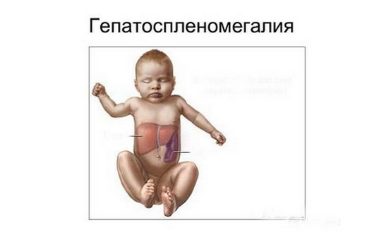
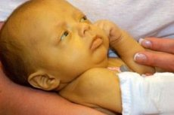
Клиника
Рвота, диарея, отсутствие прибавки, задержка роста развиваются через пару дней после начала кормления грудью или молочными смесями.
Желтуха(Увеличение НБ), интоксикация, гипогликемия, анемия.
Нарастает гепатоспленомегалия с нарушением функции печени, дисфункция почек
Возрастает риск развития сепсиса, вызванного кишечной палочкой
У 30% катаракта

Slide 13
Диагностика
Наличие в крови галактозо-1-фосфат
Снижение или отсутсвие ферм. Галактозо-1-фосфатуридилтрансферазы в эритроцитах
По данным молекулярно-генетического исследования
Массовый скрининг на 4 -7 день

Slide 14
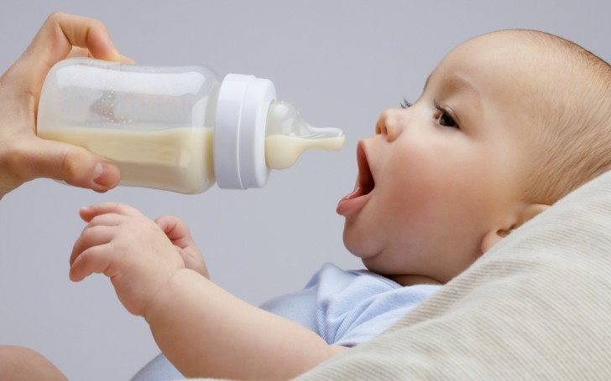
Диетотерапия
Пожизненное исключение из рациона продуктов, содержащих галактозу и лактозу.
Полностью исключить любой вид молока и продукты куда оно могло добавляться(хлеб,выпечка,карамель,сладости)
Смеси на основе изолята соевого белка,гидролизата казеина.

Slide 15
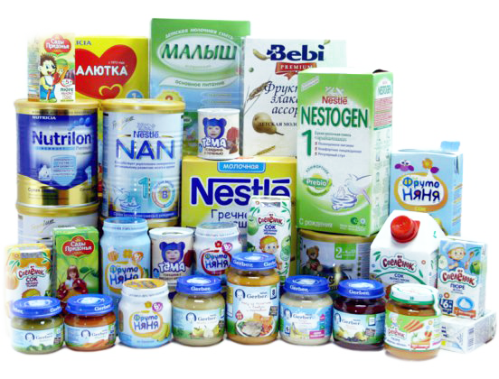
Прикорм
С 4-х месяцев разрешены фруктовые и ягодные соки
С 5 месяца овощные, фруктовые пюре
С 6 месяцев безмолочные каши промышленного производства на основе кукурузной, гречневой муки.
Мясной прикорм с 6 месяцев

Slide 16
Профилактика
Включает медико-генетическое консультирование. В семье, где есть больной ребенок, имеется 25% риск повторного рождения больного при каждой последующей беременности. У родственников из группы риска также возможно выявление мутаций, если они были идентифицированы у больного ребенка в данной семье.
Пренатальная диагностика заключается в проведении кордоцентеза, биопсии хориона в 10-12 недель гестации, амниоцентеза – в 15-18 недель гестации.
Дородовая диагностика галактоземии осуществляется путем определения активности галактозо-1- фосфатуридилтрансферазы (ГАЛТ) в культуре амниоцитов, биоптате и культуре хориона, а также методами ДНК-анализа, позволяющего выявлять мутации в генах GALT и GALE

Slide 17
Диспансерное наблюдение
Продолжительность госпитализации зависит от скорости восстановления соматического и нутритивного статуса ребенка, нормализации функции печени и показателей коагулограммы, что в среднем составляет 21 день.
После выписки из стационара ребенок должен находиться на этапе амбулаторно-поликлинического наблюдения у педиатра, невропатолога, офтальмолога, генетика, психолога, логопеда. Консультации других специалистов назначаются по показаниям.
Контроль адекватности проводимой терапии осуществляют с помощью определения содержания тотальной галактозы (галактоза + галактозо-1-фосфат) в сыворотке крови не реже 1 раз в 3 месяца на первом году жизни, далее не реже 1 раза в год.
Ежегодно дети должны проходить углубленную диспансеризацию в условиях дневного стационара (10 суток), где осуществляются контроль функции печени (биохимический анализ крови, УЗИ органов брюшной полости и др.), показателей фосфорно-кальциевого обмена, углубленный осмотр офтальмолога, при необходимости проведение электроэнцефалографии (ЭЭГ), нейрорадиологического обследования (МРТ/КТ), реабилитационных мероприятий.
Девочкам с 12-летнего возраста рекомендуется ультразвуковое исследование органов малого таза 1 раз в год для оценки состояния яичников и соответствия их размеров возрастным нормам. При выявлении первичной аменореи рекомендуется наблюдение гинеколога и эндокринолога и назначение заместительной гормональной терапии девочкам с 15-летнего возраста.
Родители больных с галактоземией должны быть обучены правилам организации диетотерапии и контроля за адекватностью ее проведения.

Slide 18
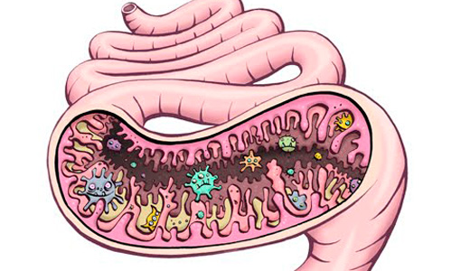
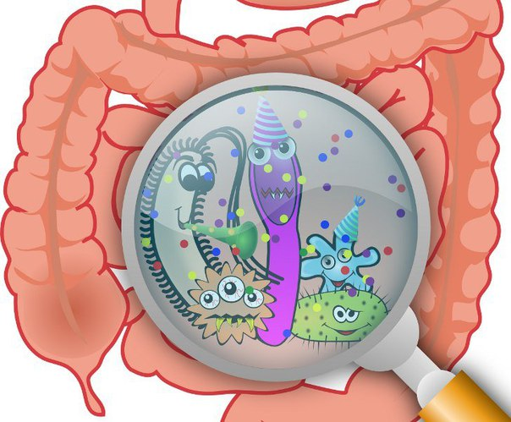
Дисбактериоз – не самостоятельное заболевание, а следствие какой-то причины, обусловившей нарушение равновесия между полезными и вредными микроорганизмами в организме ребенка.

Slide 19
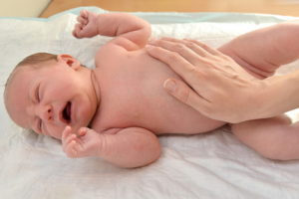
Дисбактериоз
Причины дисбаланса микрофлоры
Заболевание может возникнуть в любом возрасте, но дети от него страдают чаще из-за несовершенства функций органов пищеварения и иммунной системы. Чем меньше возраст ребенка, тем легче нарушить баланс кишечной флоры.
Факторы:
проживание в экологически неблагоприятном месте;
повторные простудные заболевания;
аллергические реакции;
прикорм, не соответствующий срокам введения и возрастной группе;
нарушение режима питания;
переедание;
заболевания органов пищеварения;
инфекционные болезни и глистная инвазия;
лечение антибиотиками.

Slide 20
Симптомы дисбактериоза
Дисбактериоз проявляется нарушением функций пищеварительной системы и общего самочувствия ребенка. Без участия нормальной микрофлоры в кишечнике превалируют бродильные и гнилостные процессы, которые клинически проявляются:
вздутием живота (метеоризмом);
болями в животе;
неустойчивым стулом с неравномерным окрашиванием и зловонным запахом, причем поносы могут чередоваться с запорами;
наличием в каловых массах слизи, зелени, комочков плохо переваренной пищи;
беспокойством у грудничков и раздражительностью у детей старшего возраста;
ухудшением аппетита.

Slide 21
Питание
Сочетание ферментов, пробиотических препаратов и пребиотиков нормализует состав флоры и ее равновесие.
При дисбактериозе малыш должен получать все необходимые по возрасту продукты в рамках полноценного и сбалансированного питания. Главное условие – строгий режим приема пищи, а также исключение из рациона раздражающих кишечник и вызывающих брожение блюд. Для грудничка с дисбактериозом под запретом находятся фруктовые кисловатые соки и сладости.

Slide 22
Диетотерапия
До 2-3 дней: овощные пюре, к которым ребенок уже адаптирован, каши из риса, овсянки, гречки, слизистые супы, молочнокислые детские продукты без сахара, запеченное яблоко, компоты, сваренные из сухофруктов или свежих яблок.
3-5 дней: супы и бульоны из нежирных сортов рыбы, крольчатины, телятины или курятины, каши, отварные мясо и рыба, рисовые пудинги, несладкий творог с минимальным содержанием жира, кефир, отвар или компот из яблок и сухофруктов, фруктовые соки, разведенные пополам с водой.

Slide 23
Список литературы
Клинические рекомендации «Фенилкетонурия и нарушения обмена тетрагидробиоптерина у детей»
Клинические рекомендации «Галактоземия у детей»
Практическая диетология» О. И.«Практическая диетология» № 4 (12)

